Slide 1
点亮一盏灯

Slide 2
无处不在的灯光
动手点亮一盏灯
我们还能怎么玩

Slide 3
无处不在的灯光

Slide 4
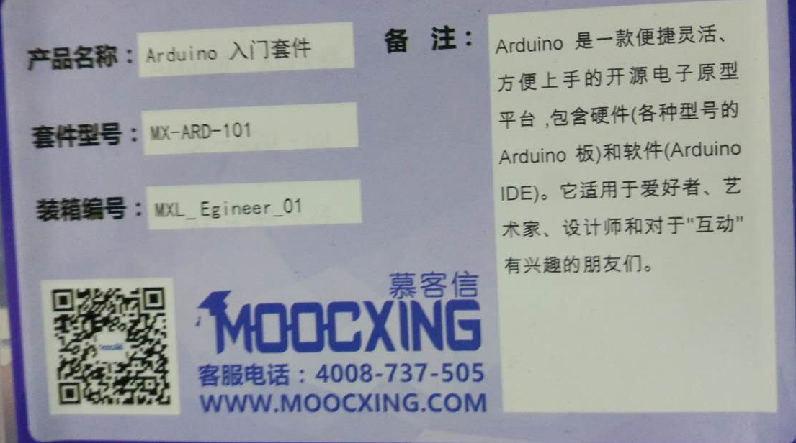
Q
我们身边有什么东西会发光？

Slide 5
照明进化史
火焰照明时代
自然照明时代
太依赖天气，阴天就什么都看不到了
火焰怕风、怕水、有难闻的烟味、还容易引起火灾

Slide 6
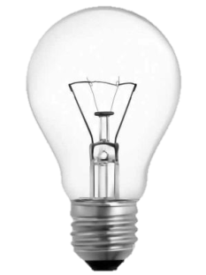
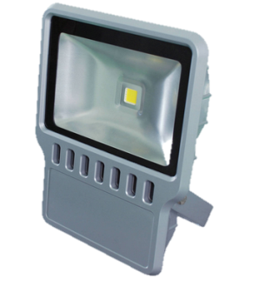
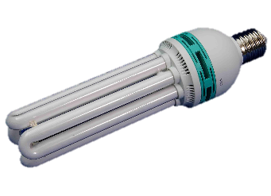
照明的进化史
白炽灯
LED灯
依靠炽热的灯丝发光，费电容易烫到人、高压电危险
体积小、亮度高、节能、不烫、使用低压电
电灯时代
节能灯
不烫、不费电，但体积还是没有变小，还是使用高压电

Slide 7
动手点亮一盏灯

Slide 8
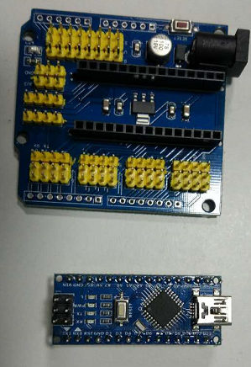
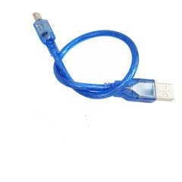
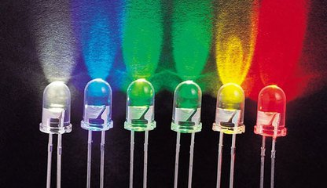
一起认识新材料
usb 连接线
Arduino nano模块
LED灯
USB连接线
连接CoreUSB和电脑，将程序加载到模块中，也可通过电脑给应用供电
Arduino nano
核心模块
相当于人的大脑
单色LED灯
分别发出红色、黄色、绿色的光

Slide 9
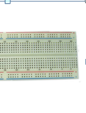
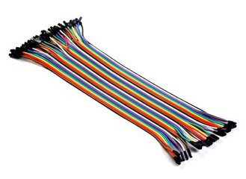
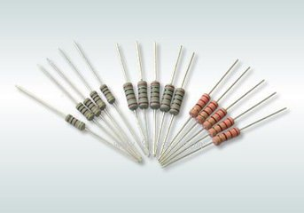
一起认识新材料
面包板
电阻
杜邦线
电子元器件可根据需要随意插入或拔出，免去了焊接，节省了电路的组装时间，而且元件可以重复使用非常适合电子电路的组装、调试和训练。
电阻是一个限流元件，接入电路中之后它可限制通过它所连支路的电流大小
杜邦线可用于面包板的引脚扩展，增加实验项目等。可以非常牢靠地和插针连接，无需焊接，可以快速进行电路试验

Slide 10
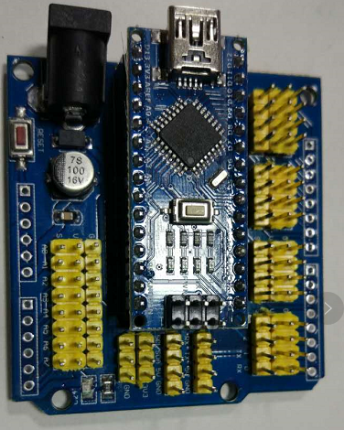
动手实验
把arduino 核心模块和扩展模块拼接起来， 如右下图

Slide 11
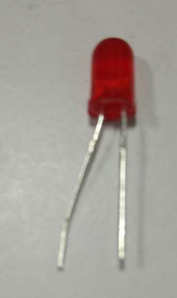
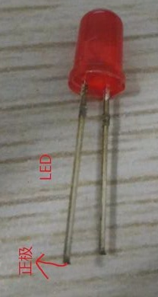
LED灯
下图led 灯的左边是正极，右边是负极。

Slide 12
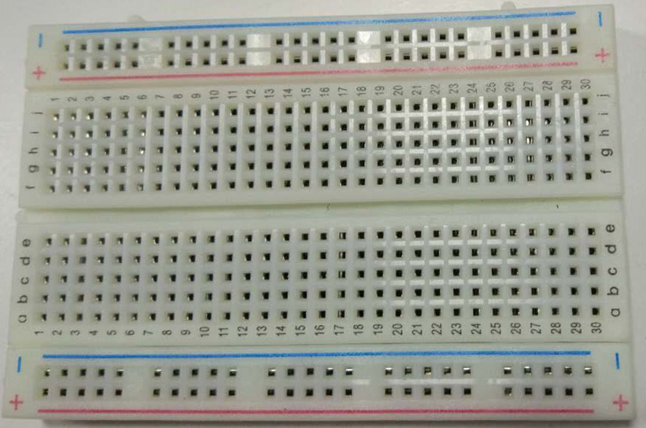
动手实验
电阻的一段和正极插一排，另一端和led灯的长头插一排，灯的短头和负极插一排。

Slide 13
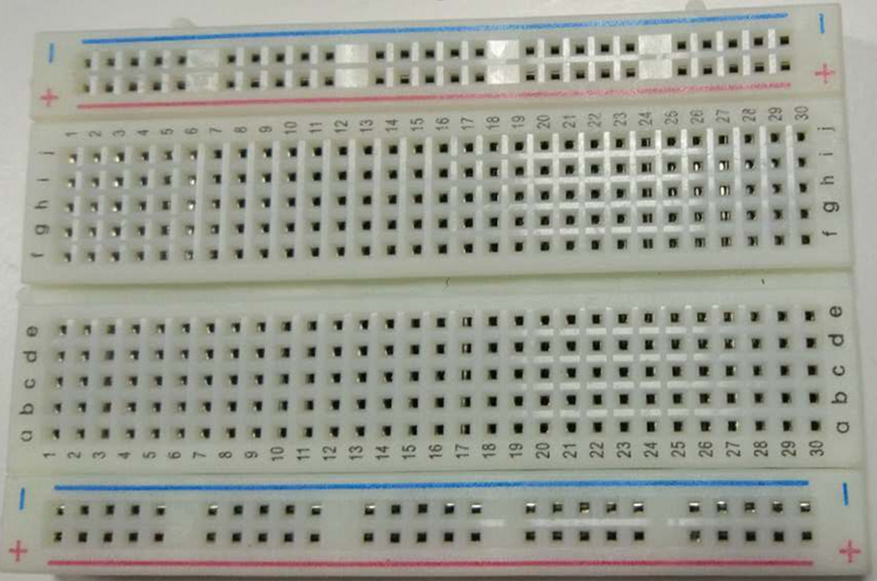
面包板的结构
面包板上面一层是由行和列组成的网格构成，行与行之间是不导通的（行使用数字表示，列使用字母表示）。
左右两边各有两列，这两列习惯上作为电源的正负极插接（但是，不一定非要作为电源的正负极，根据自己的使用习惯和电路需要来决定）。
这两列同一列中每五个栅格作为一组，这五个栅格是导通的。但是列与列之间是不导通的。然后在中间部分，每五列栅格为一组，这一组五个 栅格是导通的，在最中间的位置有一条凹槽，用于隔断左右两部分。

Slide 14
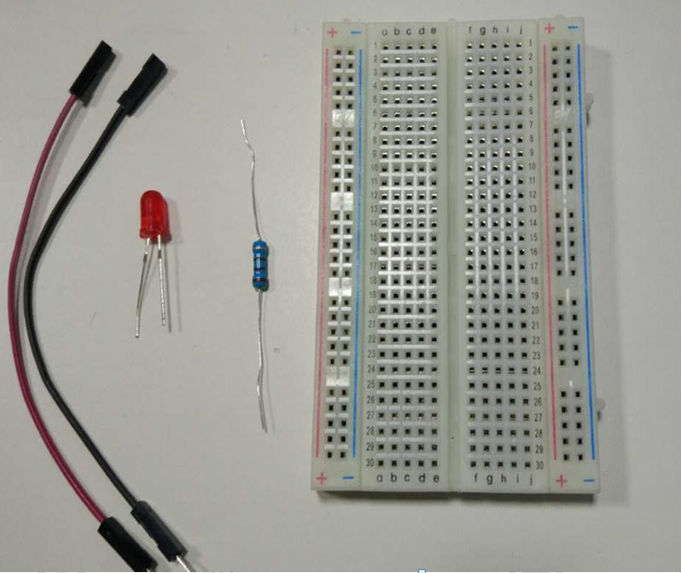
动手实验
准备杜邦线两根（红色1个，黑色1个）
Led灯一个
电阻一个
面包板一个

Slide 15
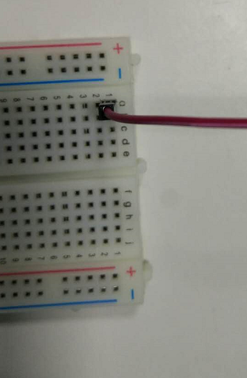
动手实验
把红色杜邦线接到第一排、第一列的交叉处（ a-1 ）

Slide 16
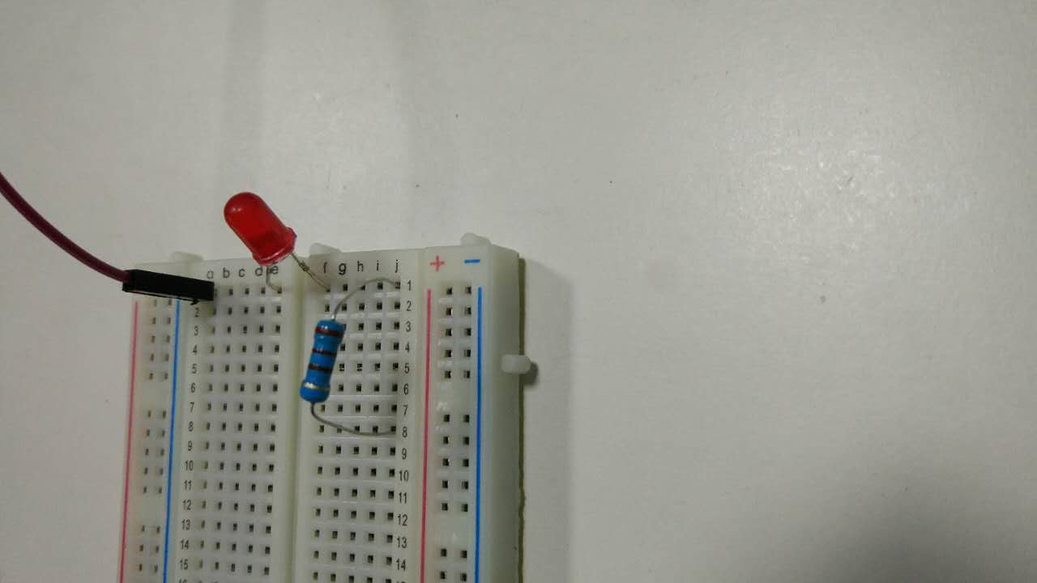
动手实验
把电阻的两端分别接到（ j-1 ）和（j-8）

Slide 17
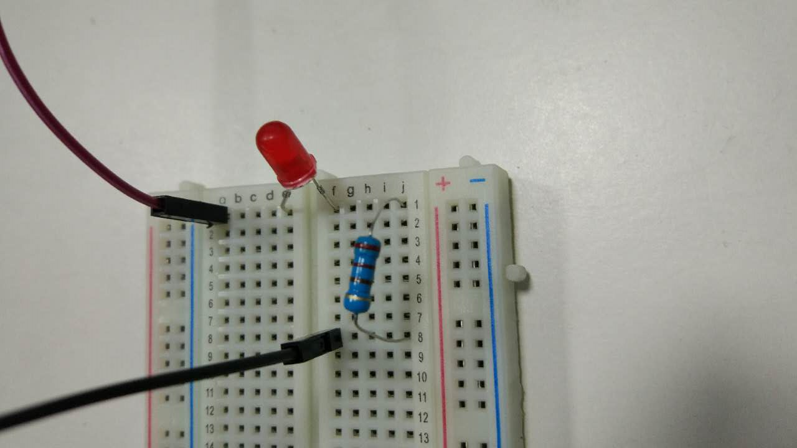
动手实验
把红色杜邦线公端接到（ f-8 ）

Slide 18
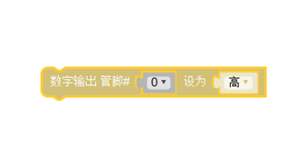
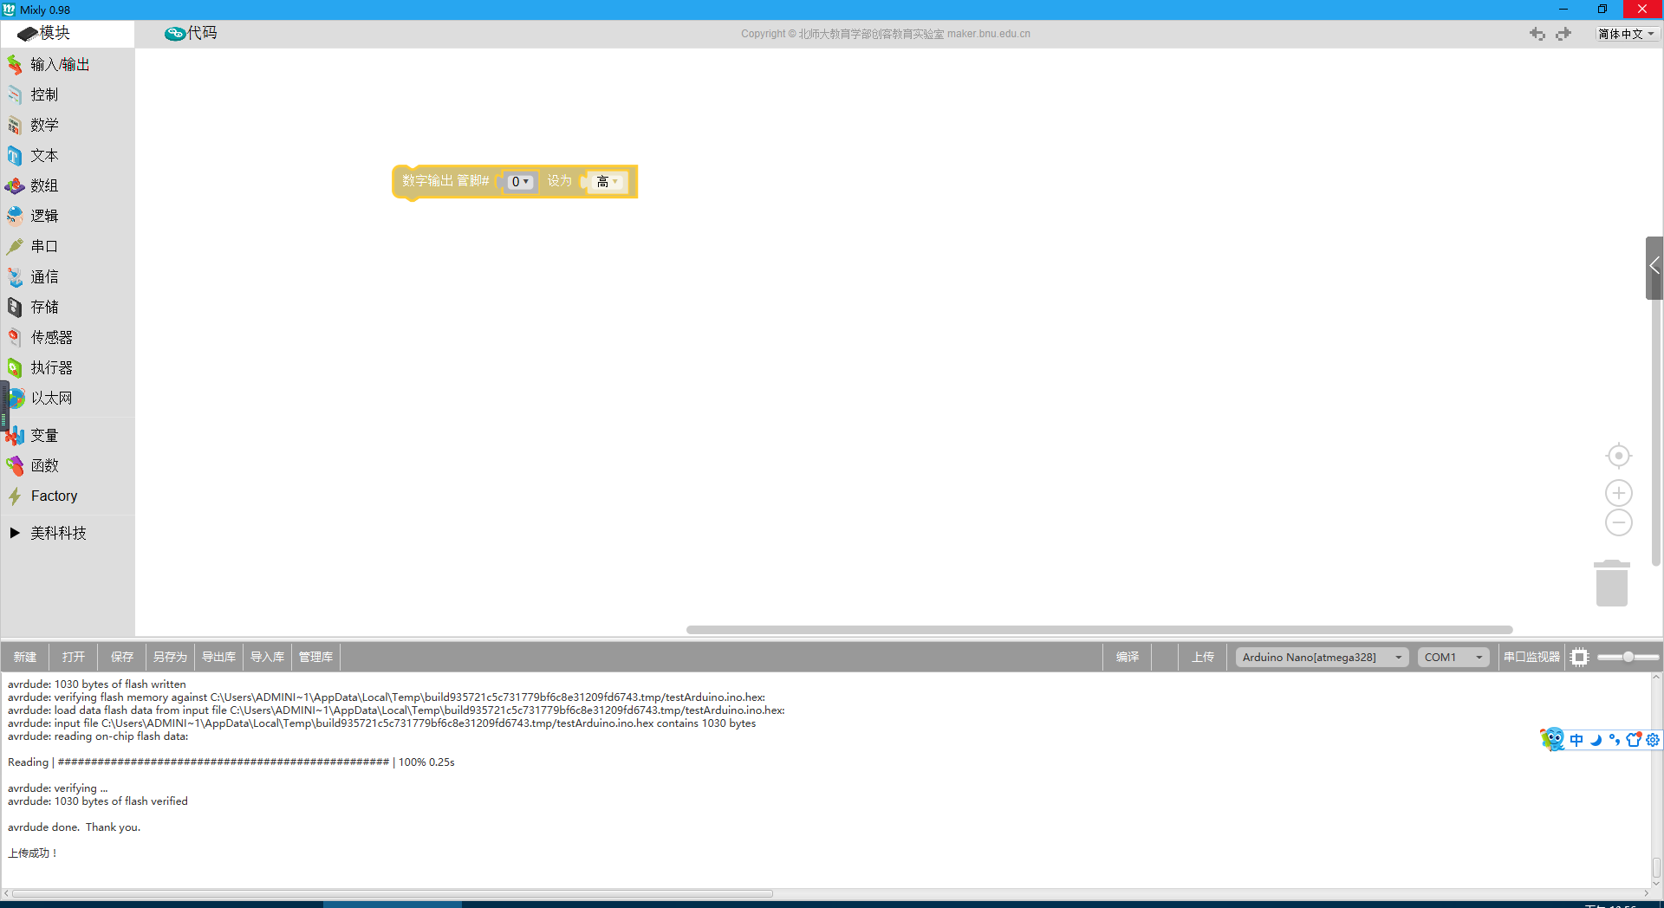
编程

Slide 19
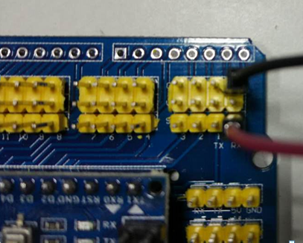
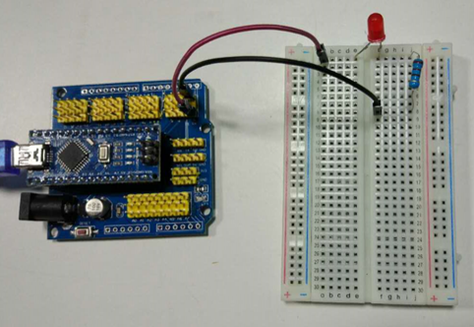
链接arduino nano
红线接0端口的s端，黑线接g端

Slide 20
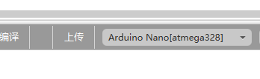
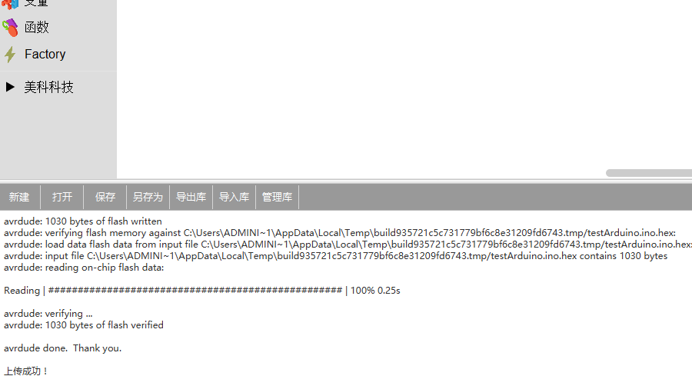
上传，选择板子
使用arduino要选用Arduino uno选项

Slide 21
我们还能怎么玩

Slide 22

思考＆拓展
如何将我们的小灯一闪一灭？

Slide 23
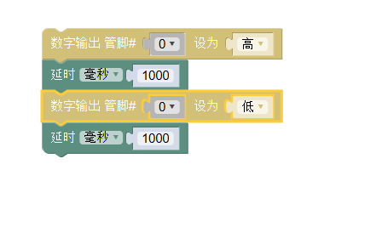
打开mixly
想一想为什么要加上延时1000毫秒？

Slide 24
注意更改型号上传
使用arduino要选用Arduino uno选项

Slide 25


